Slide 1

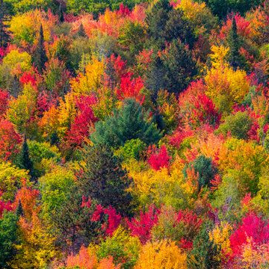
Bienvenue en Sciences Humaines !
Prêt pour une aventure à travers le Canada et le monde ?

Slide 2


Un petit défi pour commencer...
Imagine que tu es un explorateur. Si tu devais traverser le Canada, quel moyen de transport choisirais-tu pour voir le plus de paysages différents ?

Slide 3
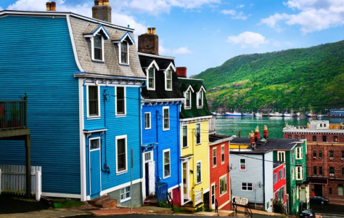
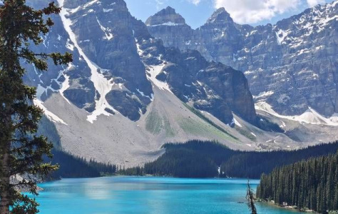

Notre voyage cette année
Voici les trois étapes de notre exploration du Nouveau-Brunswick :
Identité - Explorer nos cultures et qui nous sommes.
Territoire - Étudier les climats et régions du Canada.
Engagement - Apprendre à aider notre communauté.

Slide 4
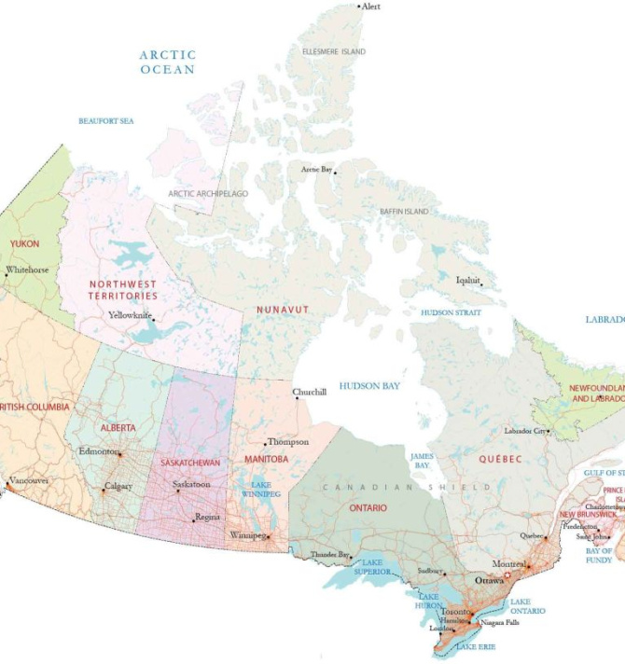
Le Canada, c'est géant !
Le Canada est le deuxième plus grand pays au monde !
Du Nouveau-Brunswick jusqu'en Colombie-Britannique, les paysages changent énormément. On y trouve des montagnes, des prairies et même de la toundra arctique.
🤯
Fun fact
Savais-tu qu'il y a six fuseaux horaires différents au Canada ?

Slide 5

Écoute bien ces voyageurs
Écoute l'audio et réponds aux questions
Souvenirs de voyage au Canada
▶ Lire l'audio
1
Quelle province Marc a-t-il visitée pour voir les montagnes ?
2
Quel monument a-t-il vu à Toronto ?
3
Quel lieu célèbre mentionne-t-il au Nouveau-Brunswick ?
4
Qu'est-ce qui était surprenant sur les montagnes en juillet ?

Slide 6
Écoute bien ces voyageurs
✅​
Vérifie tes réponses ci-dessous
1
L'Alberta.
2
La tour CN.
3
La baie de Fundy.
4
Il y avait de la neige sur les sommets.

Slide 7

L'Atlantique, notre maison
Étudions l'influence de l'océan sur notre vie :
Commerce : ports
Climat : brouillard et pluie
Tourisme : plages et parcs

Slide 8
Vrai ou Faux : Spécial Canada
Le Canada est composé de 10 provinces et de 2 territoires.
👍​ VRAI
👎​ FAUX
🤔​ Prépare-toi à expliquer ton raisonnement.

Slide 9
Vrai ou Faux : Spécial Canada
✅​
Le Canada est composé de 10 provinces et de 2 territoires.
✓​
👍​ VRAI
👎​ FAUX
🔑
Pourquoi est-ce ainsi ?
C'est faux ! Le Canada a 10 provinces et 3 territoires (Yukon, T.N.O. et Nunavut).

Slide 10

Devenir un citoyen actif
Cette année, nous ne ferons pas que regarder des cartes. Nous allons apprendre comment toi, tu peux faire une différence dans ton école et ta ville !

Slide 11


À ton tour de choisir !
Si tu pouvais créer une nouvelle loi pour améliorer la vie des élèves au Nouveau-Brunswick, laquelle choisirais-tu et pourquoi ?

Slide 12
À ton tour de choisir !
✅​
Tu aurais pu dire...
Les élèves pourraient proposer : plus d'espaces verts dans les écoles, des repas scolaires gratuits, ou plus de sorties éducatives dans la nature. L'important est de justifier leur choix par un besoin de la communauté.

Slide 13
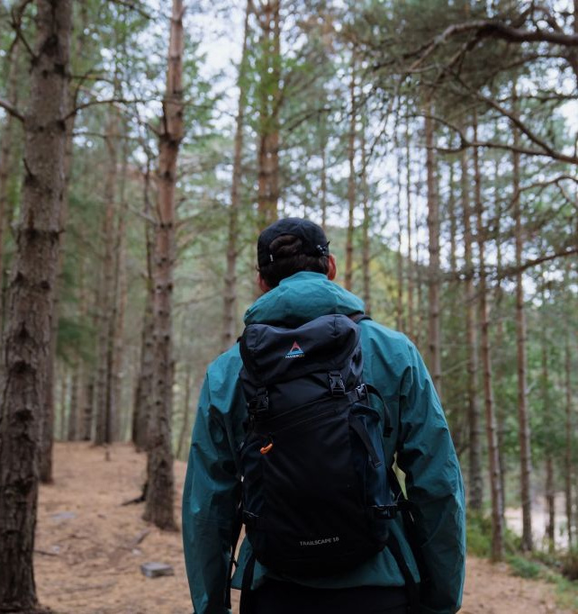
Prêt pour la suite ?
Bravo pour cette première leçon !
Dans notre prochain cours, nous commencerons notre exploration par les régions physiques du Canada. Apporte ta curiosité, nous allons en avoir besoin !
🔍
Example
Prépare-toi à découvrir des endroits secrets de notre province !

